Slide 1
Game Level up community site
게임 관련 등급 커뮤니티 사이트
김
권
배
이
조

Slide 2
기획 목표 및 진행 방향
기획 목표
기획하기
벤치마킹
웹사이트 제작
기능설계
사이트맵 구성
01
03
05
목표 설정하기
벤치마킹 사이트 찾기
세부적인 기능 설계
02
04
06
목표와 더불어 현재 능력으로 실현 가능한 기획
사이트맵 구조 설계
DB설계 및 프로그래밍

Slide 3








개발환경
Database : Oracle 11g
eXERD:2.3.9
WebApplicationServer :Tomcat8.0
EclipsMARS.1
Toad for Oracle: 12.8
Springframeworkv:3.1.1.
ProgrammingLanguage
:Java8
:JSP 3.1
:HTML5 CSS3,
:jquery 1.11.3
:jstl 1.2.1
Mybatis:3.2.7
StarUML:5.0.2.1570

Slide 4



사용 API
글 쓰기 Tool :
Naver SmartEditor 2
Excel 문서 변환 API :
Apache POI
통계용 그래프 Tool :
HighCharts
이미지 썸네일 :
Easiest Tooltip and Image Preview

Slide 5
기획 목표
사이트 설명
주 고객
게임 커뮤니티 사이트
일반적인 커뮤니티 사이트에 게임적인 요소를 더해
레벨업 시스템과 아이템, 스킬등을 추가한
게임 커뮤니티 사이트
게임 유저와 게임에 흥미 있는 사람
운영 목적
특징
게임 정보 제공(소개, 특징, 영상, 리뷰)
회원들간의 커뮤니티 환경 제공
회원의 활동에 따라 포인트를 부여하여
레벨업을 할 수 있고,해당 포인트로 아이템 공모를 하여 아이템을 획득할 수 있음.
커뮤니티 사이트에 게임적인 특성을 도입하여
유저들의 활발한 활동을 유도.

Slide 6
1주차 프로젝트 일정
월
화
수
목
금
주제 선정 토의
주제 결정
및
벤치 마킹 사이트 선정
벤치 마킹 사이트 연구
벤치 마킹 사이트 연구
및
주제 사이트
연구 및 설계
주제사이트
연구 및 설계
유스케이스 작성

Slide 7
2주차 프로젝트 일정
월
화
수
목
금
전체 DB 설계
전체 DB 설계 및 ADMIN, USER 화면단 구성
전체 DB 설계 및 ADMIN, USER 화면단 구성
Admin jsp단 코딩
업무분배 및 3차 프로젝트 admin 단 코딩 시작

Slide 8
3주차 프로젝트 일정
월
화
수
목
금
전체 DB 수정 및 Admin단 코딩.
SVN을 이용하여 소스 통합
Admin단 및 User단 코딩 시작
Admin단 코딩 마무리,
User단 코딩
DB 보완, 추가 User단 추가, 수정
User단 업무 재분배 및 User단 코딩

Slide 9
4주차 프로젝트 일정
월
화
수
목
금
보완할 부분 토의 후 수정작업 및 추가작업
DB수정
User단과 Admin단 겹치는 부분 분리
User단 Game시스템 추가 및 코딩
User 포인트 분배작업 및 코딩, 디버깅
보완점 찾고 업무 분배 및 마무리 코딩 시작

Slide 10
5주차 프로젝트 일정
월
화
수
목
금
중간점검 및 2차 벤치마킹
보완점 추가
메일링 서비스 추가
전체적인 디버깅 및 코딩
DB수정
마무리 점검 및 수정, 보완
전체적인 디버깅 및 코딩, 수정

Slide 11
6주차 프로젝트 일정
월
화
수
목
금
Admin단에서 회원목록/게시판 목록 등 엑셀로 받아오기 시작
Admin단 엑셀파일 받아오기 완료
통계 처리 시작
DB추가 및 수정
전체적인 코딩 보완
디버깅
통계처리 완료
PPT작업
디버깅 및 코딩
발표준비
발표

Slide 12
프로젝트 일정
2016.01.25~2016.02.26
 | 기획 | DB설계 | 디자인 | 프로그래밍 (코딩) | 테스트 (디버깅)
1주
2주
3주
4주
5주
6주

Slide 13
역할 분담
권
김
배
DB설계, ADMIN 및 USER 코딩
DB설계,디자인, ADMIN 및 USER 코딩
DB설계,ADMIN 및 USER 코딩
이
조
DB설계, ADMIN 및 USER 코딩
DB설계, ADMIN 및 USER 코딩

Slide 14
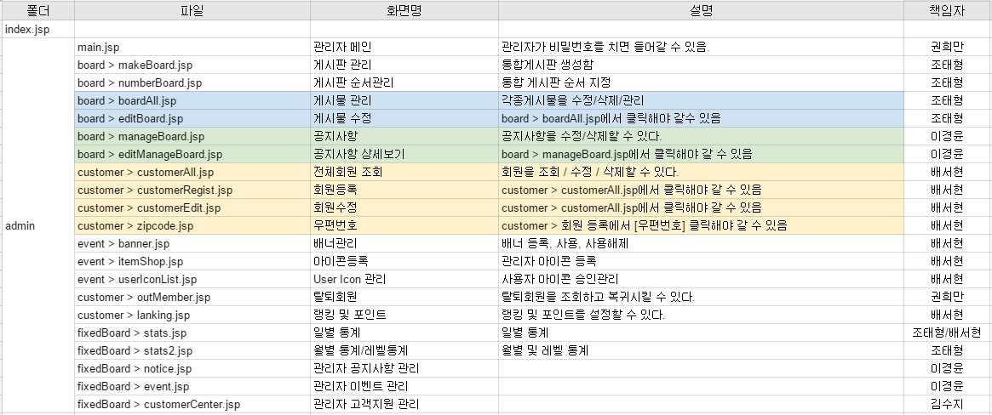
ADMIN

Slide 15
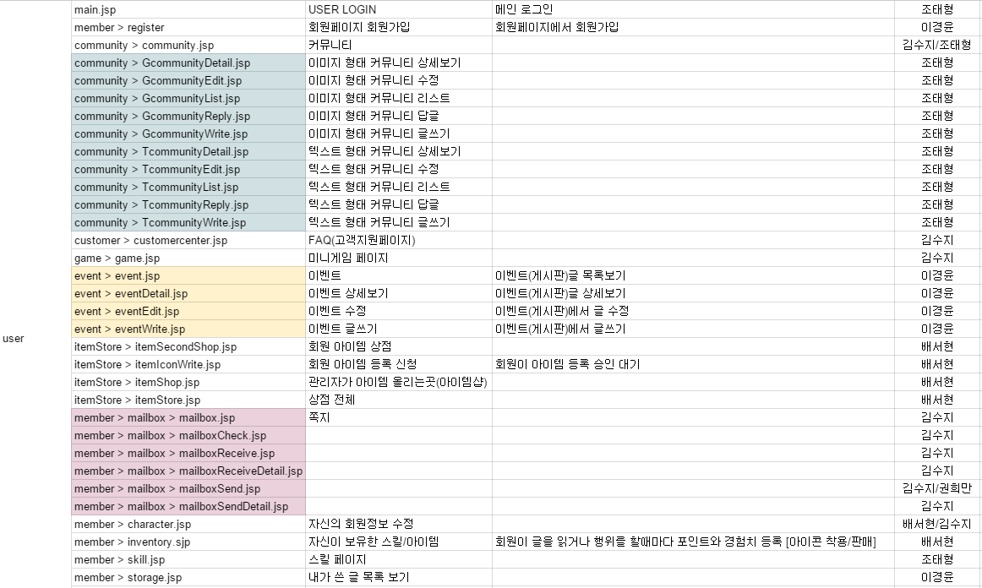
USER

Slide 16
벤치마킹선정 회의록
2016. 01. 25 ~ 2016. 01. 28

Slide 17




1월 25일
쿠 팡 : 소셜커머스
사람인 : 채용정보 및 채용지원사이트
1월 26일
1월 27일
네이버카페
1월 28일
인 벤 : 종합 커뮤니티
(벤치마킹 선정)

Slide 18
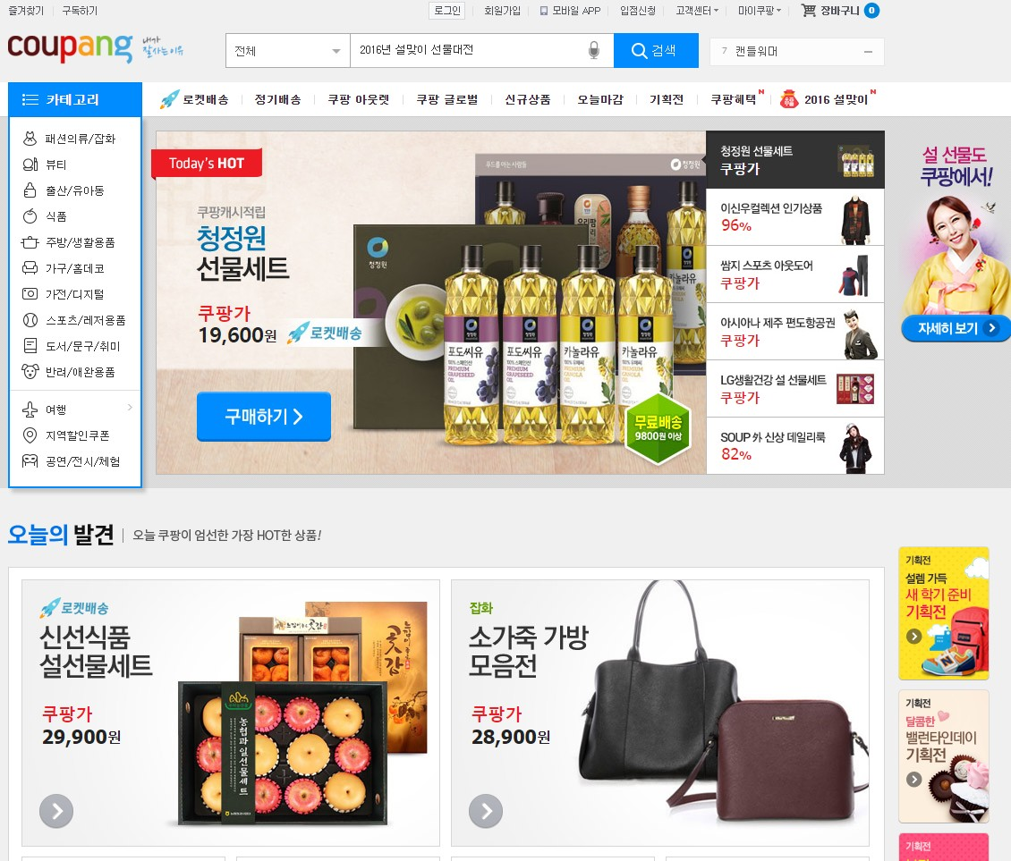
2016. 01. 25 쿠팡 : http://www.coupang.com
회원가입
회원정보수정
- 주문배송
상품검색(카테고리별)
장바구니
상품상세페이지
- 상품설명
- 상품필수표기정보
- 상품문의
상품상세검색
쿠폰발급
카테고리
고객센터

Slide 19
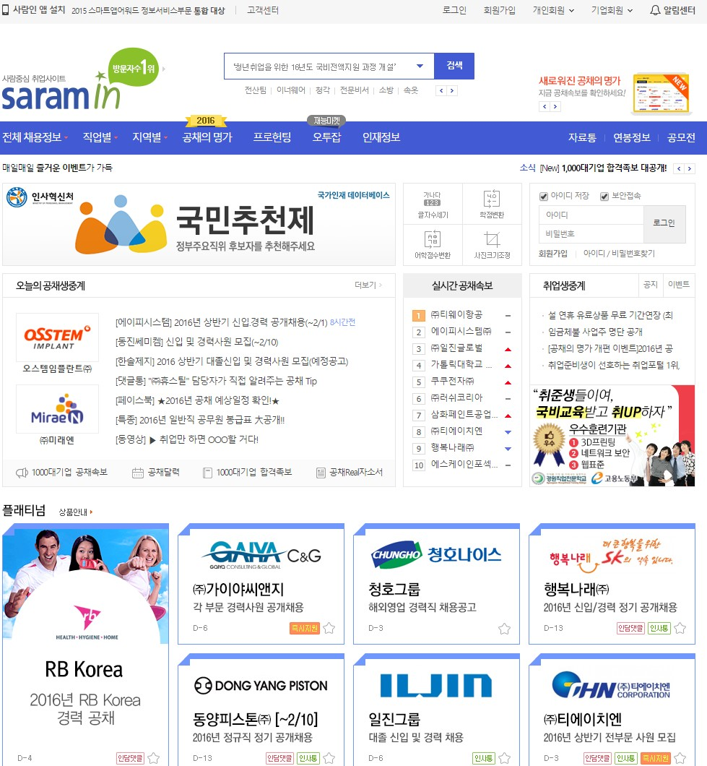
2016. 01. 26 사람인 : http://www.saramin.co.kr
회원가입
개인회원
- 회원정보수정
- 입사지원 현황
카테고리
- 전체채용정보
- 직업별
- 지역별
문서서식 다운로드
게시판
기업회원
- 채용등록
- 공고/지원자관리
- 기업정보수정
통합검색

Slide 20
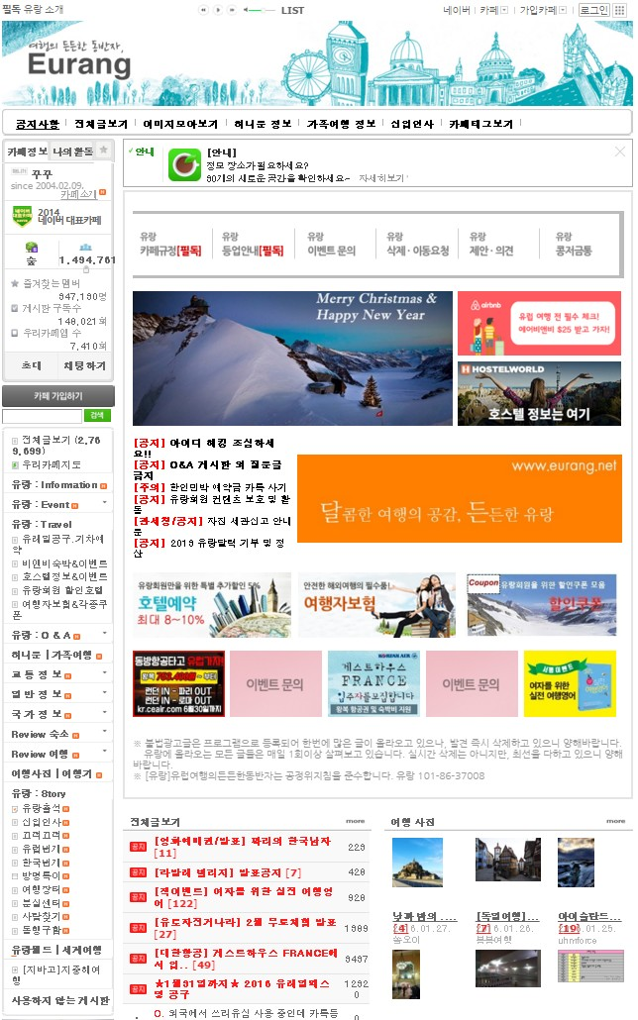
2016. 01. 27 네이버카페 : http://cafe.naver.com
- 카페자동 생성(사용자)
회원가입
회원정보수정
- 나의 활동
회원등급관리
카페게시글 검색
게시판 생성
- 갤러리 게시판
- 즐겨찾는 게시판관리
- 게시글 공지
출석체크
디자인설정(사용자)

Slide 21
2016. 01. 27 네이버카페 : http://cafe.naver.com
- 카페자동 생성(사용자)
카페생성 버튼 클릭시
위에 같이 카페 프레임과
게시판이 자동생성되도록 구현할 계획이었습니다

Slide 22
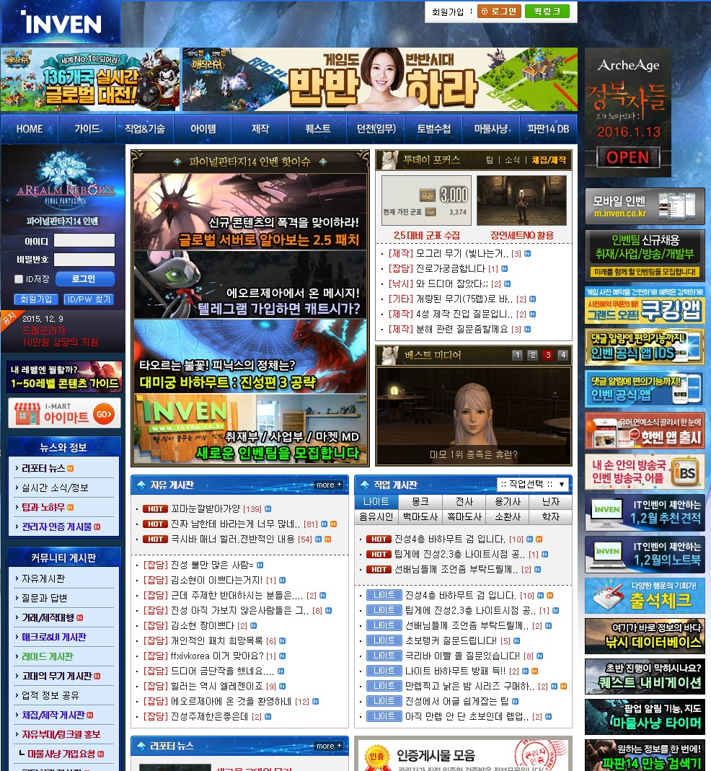
2016. 01. 28 인벤 (벤치마킹 선정)
회원가입
개인회원
- 스킬
- 우편함(쪽지)
- 인벤토리
- 창고
- 캐릭터(회원정보수정)
상품검색
포인트쇼핑
-스킬이용시 할인
포인트 적립
- 회원가입시
- 로그인시
- 글작성시
게시판
- 추천
- 카테고리
- 코멘트(공감/비공감)
- 포인트별 회원등급

Slide 23
벤치마킹선정 이유

Slide 24
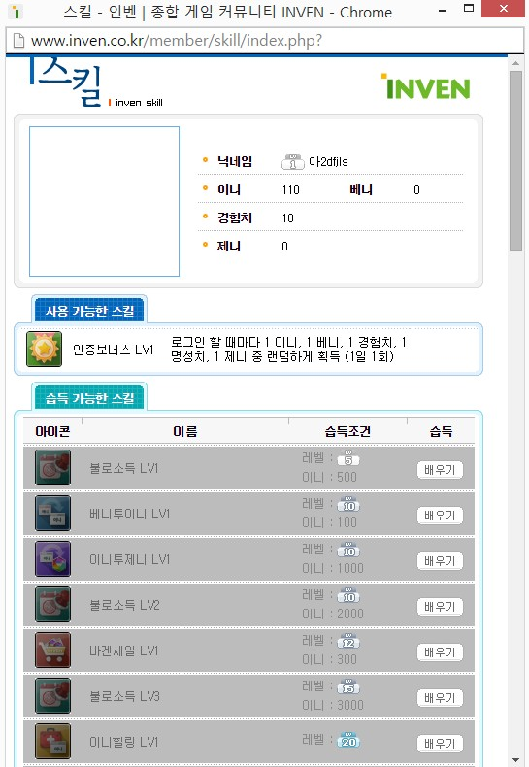
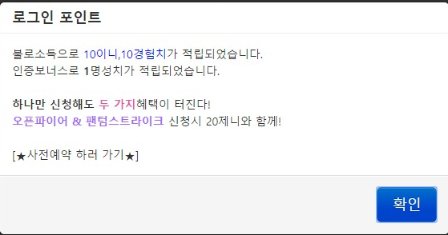
2016. 01. 28 인벤 http://www.inven.co.kr/
(벤치마킹 선정이유)
포인트 : 로그인시, 글 작성시
포인트 적립
스킬 : 스킬사용시 회원혜택 적용

Slide 25
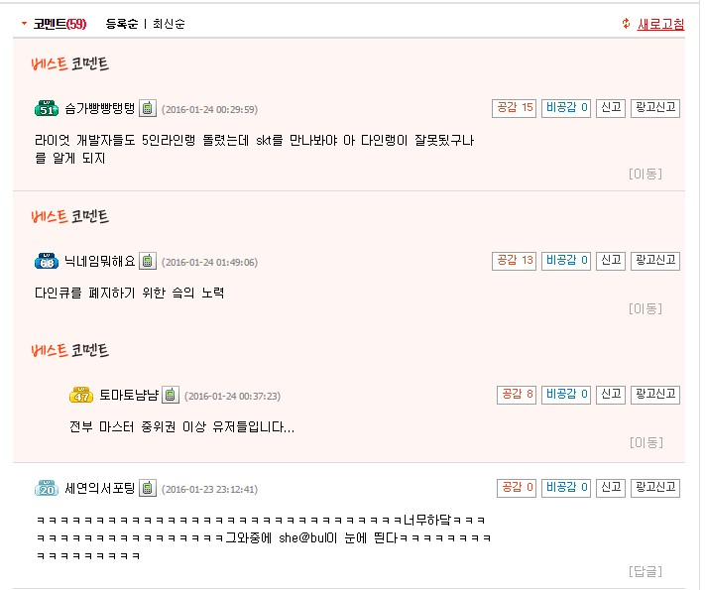
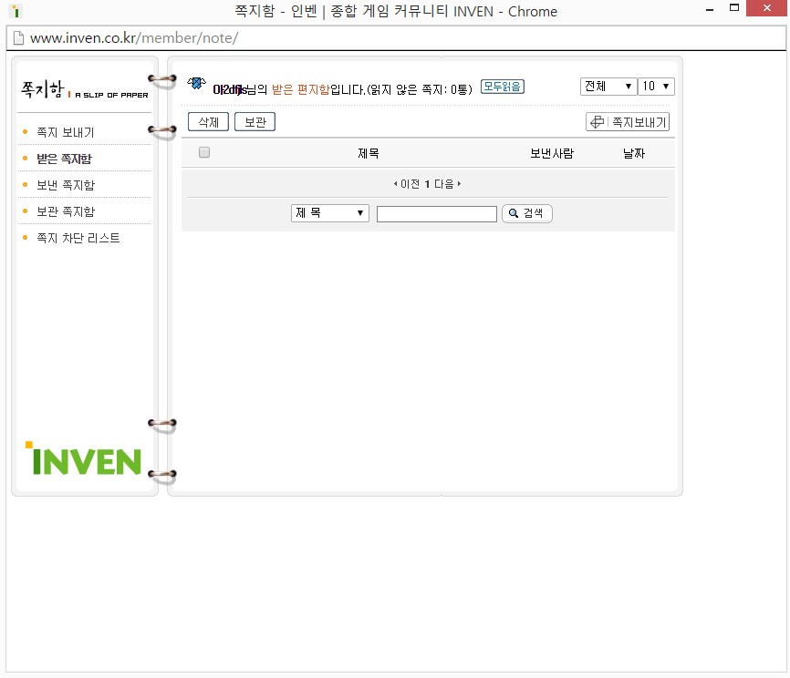
2016. 01. 28 인벤 http://www.inven.co.kr/
(벤치마킹 선정이유)
우편함(쪽지)
코멘트(개수) : 공감/비공감

Slide 26
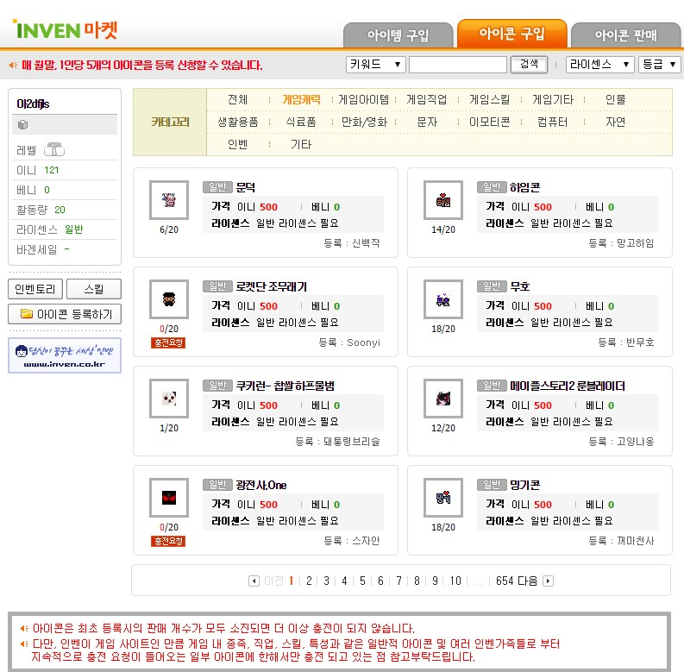
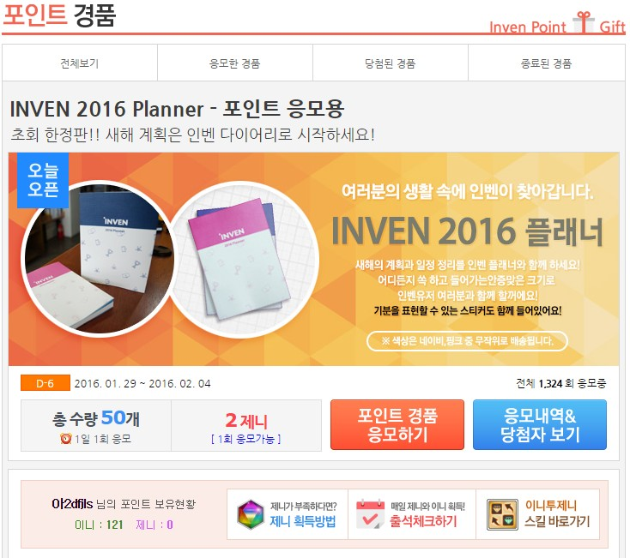
2016. 01. 28 인벤 http://www.inven.co.kr/
(벤치마킹 선정이유)
포인트 경품응모
INVEN마켓

Slide 27
벤치마킹
Extra PPT File : 번외 파일에 작업

Slide 28
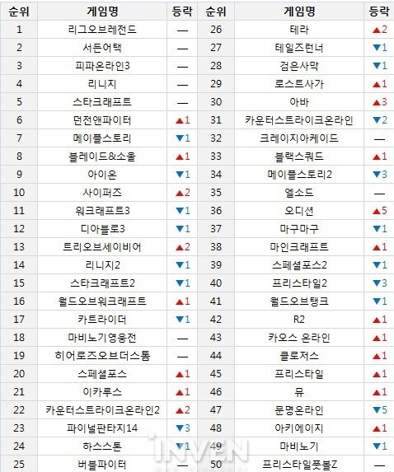
참고자료가 된 게임 사이트 Top 50
-실질적으로 본 사이트에 다 검색을 하였으며 이중에서도
3차 프로젝트에 도움이 될 만한 부분들만을 캡쳐하여 벤치마킹
부분에 참고하여 적음

Slide 29
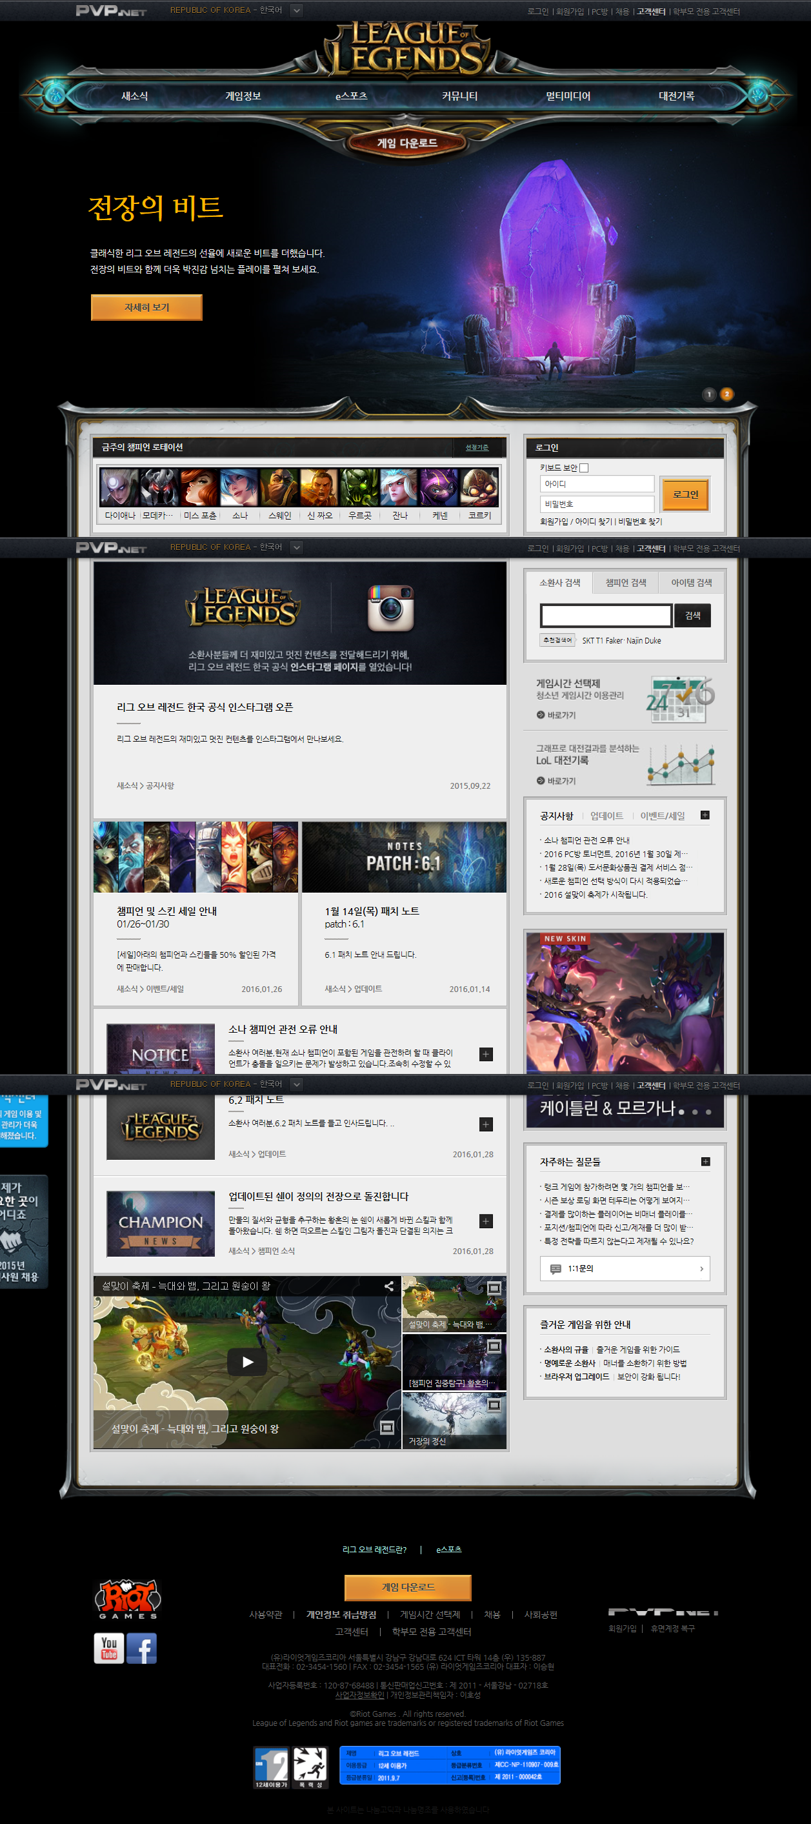
1. 1 depth 메뉴
리그오브레전드
2. Main 이미지 롤링/베너
새소식 / 게임정보 / e스포츠 / 커뮤니티 / 멀티미디어 / 대전기록 등의 메뉴 구성
Main 이미지의 롤링 베너 부분의 경우엔 각 커뮤니티 혹은 게임 정보에 관한 부분을 이미지로 배치
커뮤니티 사이트로 로그인 각종 게시물을 배치
4. footer 부분의 경우 회사의 정보를 기제
3. 게시판 및 커뮤니티
관련 부분
게시판1
게시판2
게시판3
로그인단
이미지 및 게시판
베너1
베너2
게임정보 1
이미지단
게시판 메인4
영상 및 이미지
4. footer
Notes:
http://www.leagueoflegends.co.kr/ 리그오브레전드

Slide 30
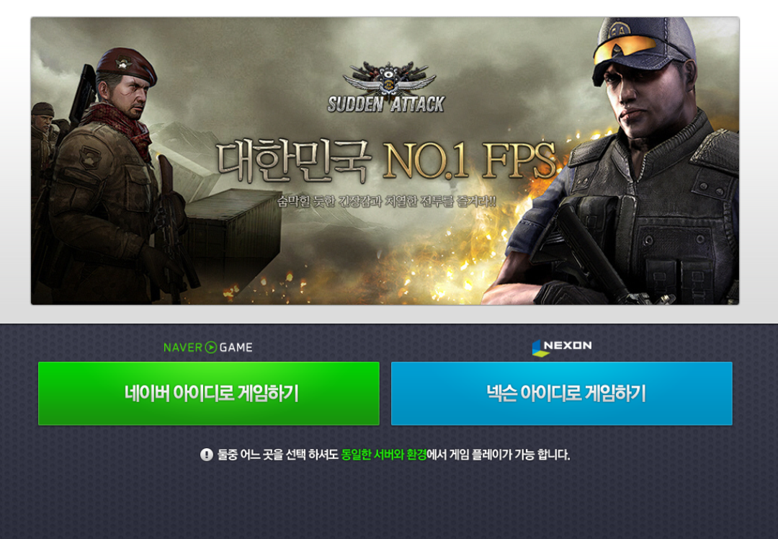
서든어택
홈페이지로 바로 가는 방식이 아닌 main을 보여주는 방식
타 아이디로도 회원가입이 가능함
Notes:
http://sa.nexon.com/channeling/Gate.aspx 서든어택

Slide 31
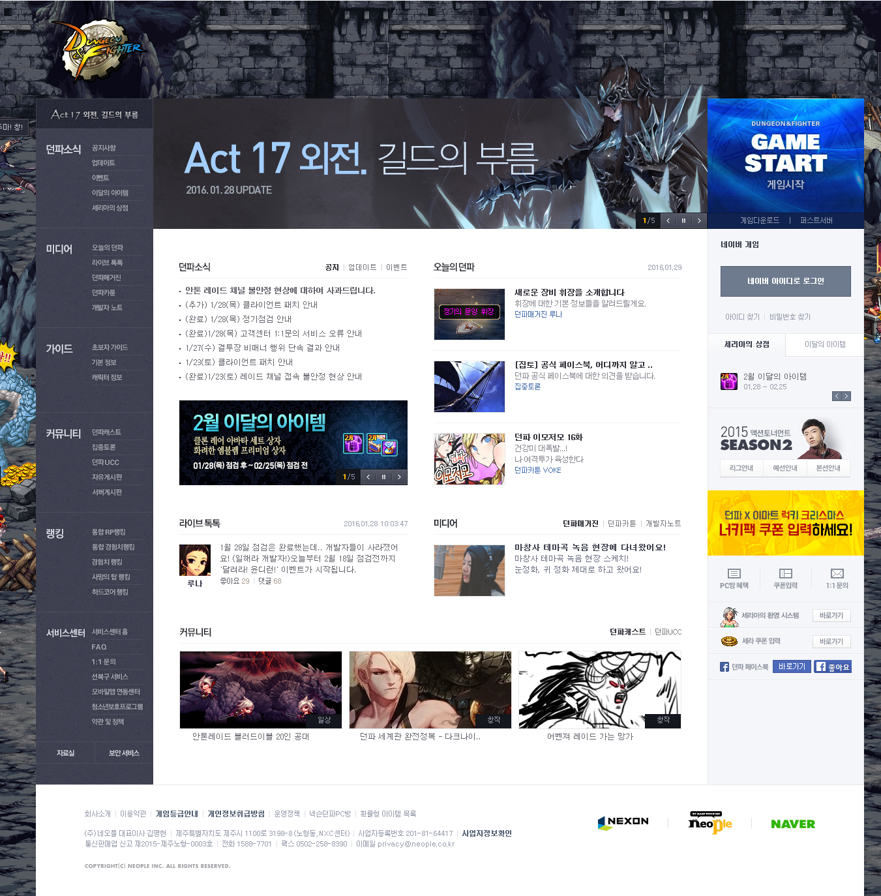
던전 엔 파이터
게임 사이트의 메인
타 사이트와 달리 좌측 라인을 기준으로 모든 매뉴가 다 진열되어 있는 종류의 사이트
좌측과 우측의 배너타입의 라인은 고정이며, 가운데 컨텐츠 부분만 메뉴에 따라 움직인다.
3차 프로젝트의 적용 가능성
: 게임의 특성상 커뮤니티 부분을 강하게 적용해야 할 상황이 있는데 이 사이트의 경우는 매인으로 진열을 하였지만 프로젝트의 경우엔 메인 부분을 하나의 메뉴 부분으로 다시 구성할 수 있다.
Notes:
http://df.game.naver.com/df/home 던전 엔 파이터

Slide 32
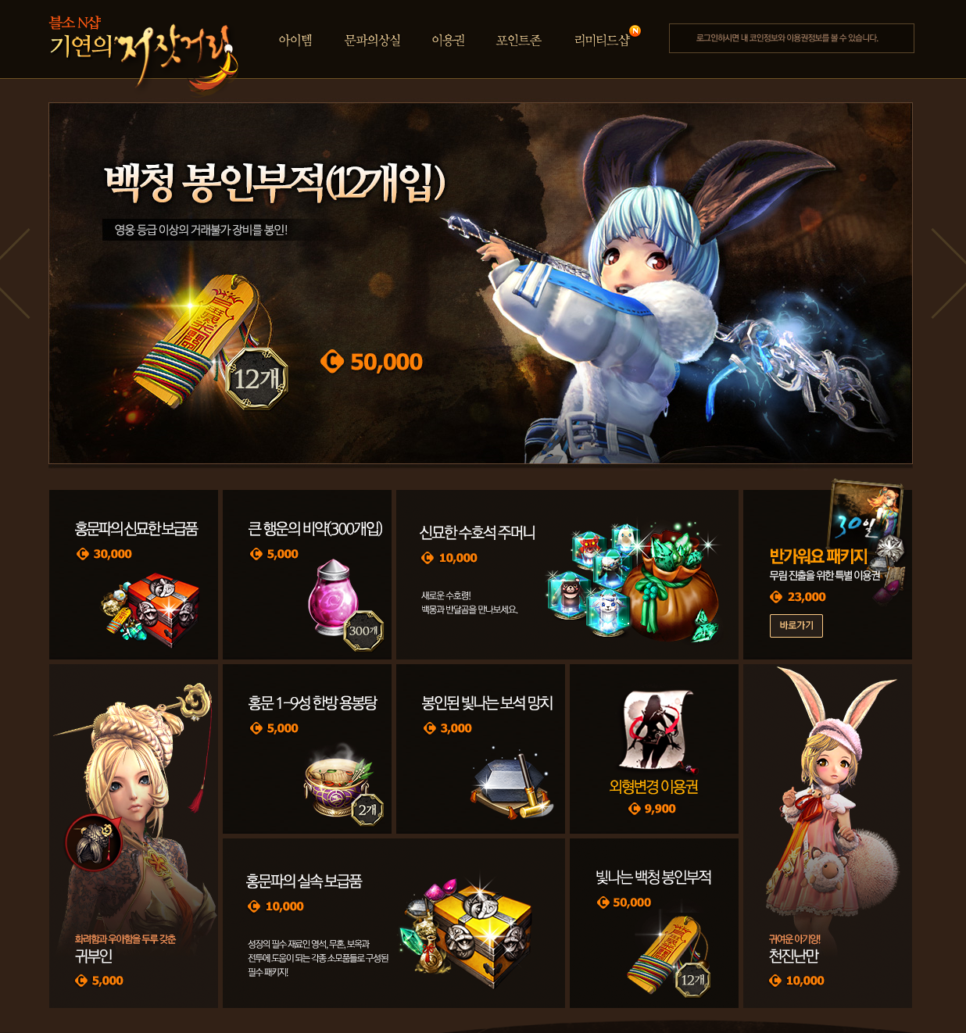
블레이드 엔 소울 > 게임 아이템샵
아이템을 홍보하는 곳으로 아이템 전용 부분을 만든다
메인의 경우 레이아웃이나 이러한 부분을 참고가능
3차 프로젝트의 적용 가능성
:레이아웃등을 참고
Notes:
http://bns.plaync.com/ 블레이드 엔 소울

Slide 33
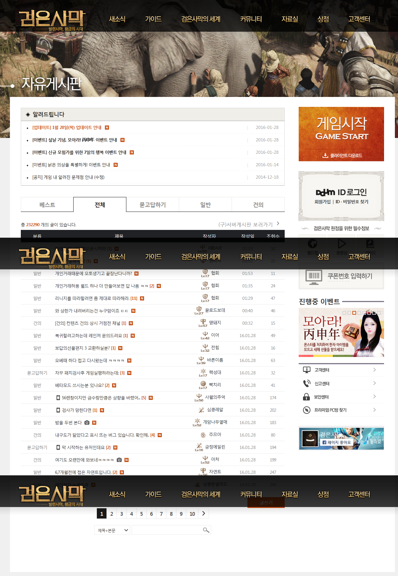
검은사막> 커뮤니티 부분
3차 프로젝트의 적용 가능성
:게시판 부분 중 공지사항 부분을 아예 위로 빼 놓는다.
Notes:
http://black.game.daum.net/black/index.daum 검은사막

Slide 34
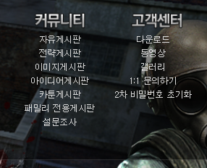
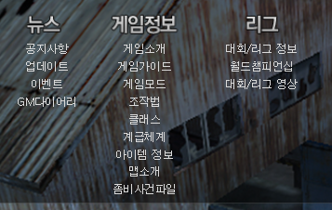
카운터 스트라이크> 메뉴부분
3차 프로젝트의 적용 가능성
: 메뉴 부분을 참고하여 커뮤니티 게시판의 한 부분을 참고한다.
Notes:
http://csonline.nexon.com/Contents/main/index.aspx 카운터 스트라이크

Slide 35
메뉴구성
관리자 페이지 View

Slide 36
ADMIN
커뮤니티 관리
회원 관리
아이템/응모 상점
고정게시판
게시판 관리
배너 관리
공지사항
전체회원 관리
게시판 순서관리
탈퇴회원 관리
아이콘 등록
이벤트
게시물 관리
회원등급/포인트 설정
고객지원센터
USER ICON 관리
공지사항 관리
통계

Slide 37
메뉴구성
회원페이지 View : 벤치마킹과 연관되어 있음

Slide 38
USER
홈
공지사항
이벤트
오락실
커뮤니티
랭킹
아이템상점
고객지원센터
자유게시판
아이콘 샵
O/X
팬아트/
카툰게시판
아이템 장터
CANDLE
동영상게시판
RANDOM
ETC
로그인시 개인 메뉴
캐릭터
인벤토리
스킬
창고
우편함

Slide 39
DB설계
회원페이지 View : 벤치마킹과 연관되어 있음

Slide 40
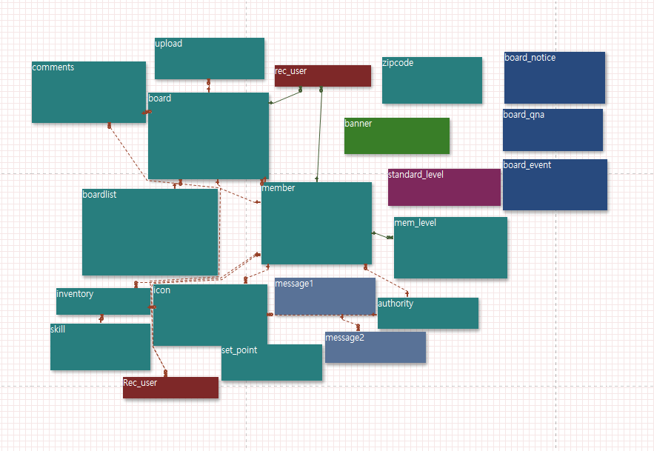
DB설계 – ERWIN

Slide 41
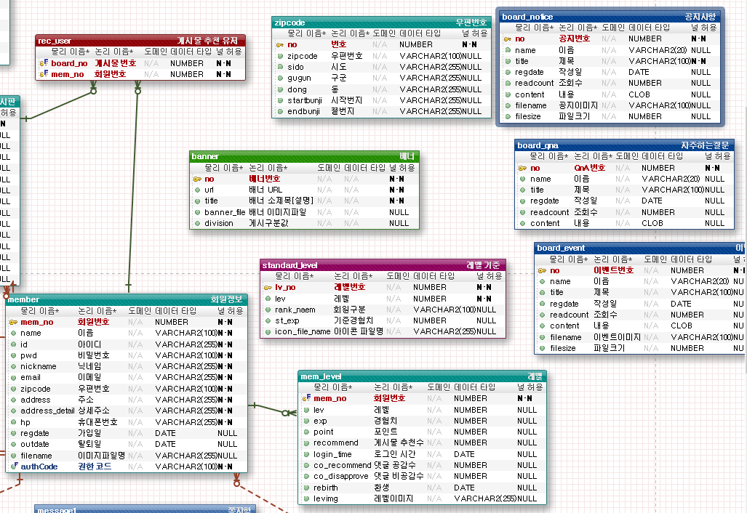

Slide 42
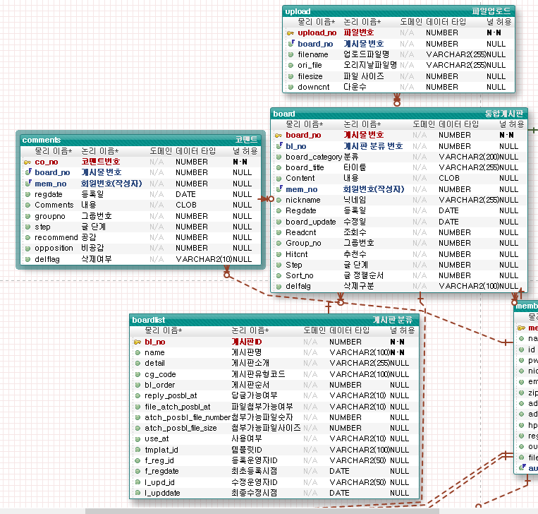

Slide 43
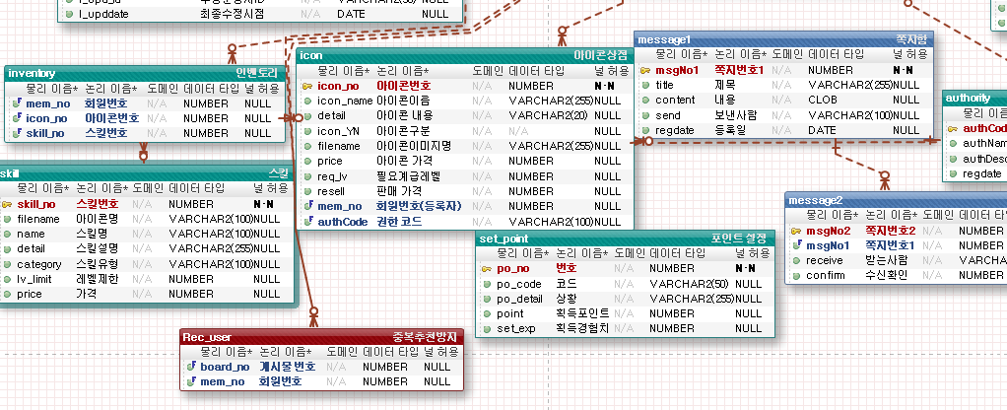

Slide 44
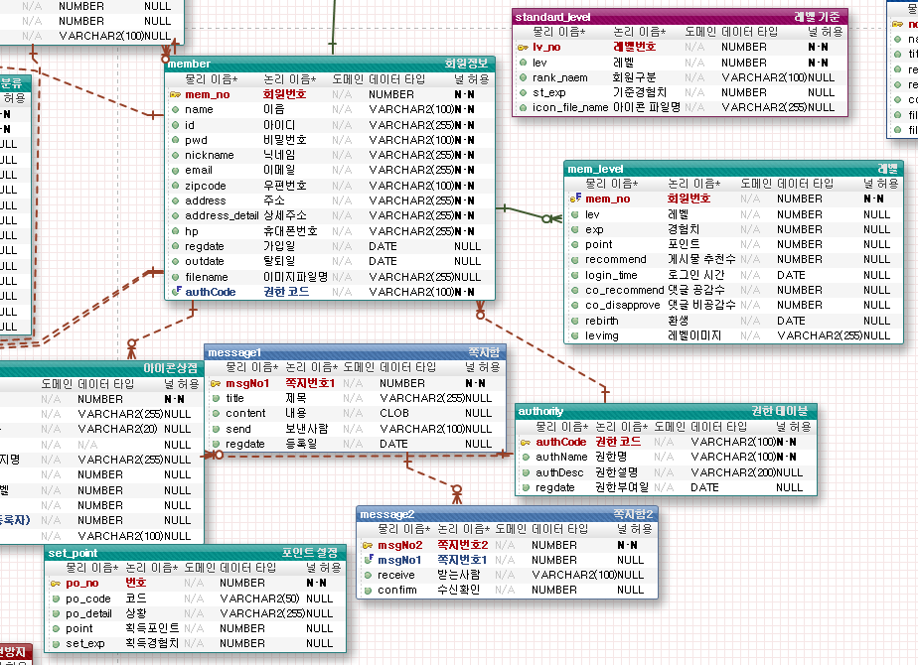

Slide 45
DB설계 - 권한테이블
authority
엔티티명 | 테이블명 | 논리속성 | 물리속성 | Data type | PK / FK | Null여부 | default
권한테이블 | Authority | 권한코드 | authCode | Varchar2(30) | PK | Not null
권한테이블 | Authority | 권한명 | authName | Varchar2(100) |  | Not null
권한테이블 | Authority | 권한설명 | authDesc | Varchar2(100) |  | Null
권한테이블 | Authority | 권한부여일 | regdate | Date |  | Null

Slide 46
DB설계 - 회원정보
member
엔티티명 | 테이블명 | 논리속성 | 물리속성 | Data type | PK / FK | Null여부 | default
회원정보 | member | 회원번호 | No | Varchar2(30) | PK | Not null
회원정보 | member | 이름 | Name | Varchar2(100) |  | Not null
회원정보 | member | 아이디 | Id | Varchar2(100) |  | Not null
회원정보 | member | 비밀번호 | Pwd | Varchar2(100) |  | Not null
회원정보 | member | 닉네임 | Nickname | Varchar2(255) |  | Not null
회원정보 | member | 이메일 | Email | Varchar2(255) |  | Not null
회원정보 | member | 우편번호 | Zipcode | Varchar2(255) |  | Not null
회원정보 | member | 주소 | Address | Varchar2(255) |  | Not null
회원정보 | member | 상세주소 | Address_detail | Varchar2(255) |  | Not null
회원정보 | member | 휴대폰번호 | Hp | Varchar2(255) |  | Not null
회원정보 | member | 가입일 | Regdate | Timestamp |  | Null | sysdate
회원정보 | member | 탈퇴일 | outdate | Timestamp |  | Null

Slide 47
DB설계 - 회원정보
member
엔티티명 | 테이블명 | 논리속성 | 물리속성 | Data type | PK / FK | Null여부 | default
회원정보 | member | 이미지파일명 | File_name | Varchar2(30) | PK | Null
회원정보 | member | 권한명 | authCode | Varchar2(30) | FK(autority.autoCode) | Not null

Slide 48
DB설계 - 아이콘상점
icon
엔티티명 | 테이블명 | 논리속성 | 물리속성 | Data type | PK / FK | Null여부 | default
아이콘상점 | icon | 아이콘번호 | Icon_no | number | PK | Not null
아이콘상점 | icon | 아이콘이름 | Icon_Name | Varchar2(255) |  | Not null
아이콘상점 | icon | 아이콘설명 | detail | Varchar2(255) |  | Null | N
아이콘상점 | icon | 아이콘이미지명 | filename | Varchar2(255) |  | Null
아이콘상점 | icon | 아이콘가격 | Price | number |  | Null
아이콘상점 | icon | 필요계급레벨 | Req_lv | number |  | Null

Slide 49
DB설계 - 아이콘상점
icon
엔티티명 | 테이블명 | 논리속성 | 물리속성 | Data type | PK / FK | Null여부 | default
아이콘상점 | icon | 판매가격 | resell | number |  | Null
아이콘상점 | icon | 등록자 | mem_no | number |  | Not null
아이콘상점 | icon | 권한 | authcode | Varchar2(255) |  | Null

Slide 50
DB설계 – 인벤토리
inventory
엔티티명 | 테이블명 | 논리속성 | 물리속성 | Data type | PK / FK | Null여부 | default
인벤토리 | inventory | 회원번호 | Mem_no | number | FK (member.mem_no) | Not null | Null
인벤토리 | inventory | 아이콘번호 | Icon_no | number | FK(icon.icon_no) | Not null | Null
인벤토리 | inventory | 스킬번호 | Skill_no | number | FK(skill.skill_no) | Null | null

Slide 51
DB설계 - 스킬
skill
엔티티명 | 테이블명 | 논리속성 | 물리속성 | Data type | PK / FK | Null여부 | default
스킬 | skill | 스킬번호 | Skill_no | number | PK | Not null
스킬 | skill | 아이콘명 | Filename | Varchar2(100) |  | Null
스킬 | skill | 스킬명 | Name | Varchar2(100) |  | Null
스킬 | skill | 스킬설명 | Detail | Varchar2(255) |  | Null
스킬 | skill | 스킬유형 | Category | varchar2(100) |  | Null
스킬 | skill | 레벨제한 | Lv_limit | Number |  | Null
스킬 | skill | 가격 | price | number |  | Null

Slide 52
DB설계 – 보낸 메세지함
message1
엔티티명 | 테이블명 | 논리속성 | 물리속성 | Data type | PK / FK | Null여부 | default
쪽지함 | message | 메시지번호 | msgno1 | number | pk | null
쪽지함 | message | 제목 | Title | Varchar2(255) |  | Null
쪽지함 | message | 내용 | Content | Clob |  | Null
쪽지함 | message | 보내는사람 | Send | Varchar2(100) | fk(member.id) | Null
쪽지함 | message | 등록일 | regdate | date |  | Null | sysdate

Slide 53
DB설계 – 받은 메세지함
message2
엔티티명 | 테이블명 | 논리속성 | 물리속성 | Data type | PK / FK | Null여부 | default
쪽지함 | message | 메시지2번호 | msgno2 | number | pk | null
쪽지함 | message | 메시지1번호 | msgno1 | number | fk(message2.msgno1) | Null
쪽지함 | message | 받는사람 | receive | Varchar2(50) |  | Null
쪽지함 | message | 확인여부 | confirm | number |  | Null | 0

Slide 54
DB설계 - 코멘트
comments
엔티티명 | 테이블명 | 논리속성 | 물리속성 | Data type | PK / FK | Null여부 | default
코멘트 | comments | 코멘트번호 | Co_no | number | PK | Not null
코멘트 | comments | 게시물번호 | Board_no | Number | FK (board.board_no) | Null
코멘트 | comments | 회원번호 (작성자) | Mem_no | Number | FK (member.mem_no) | Null
코멘트 | comments | 등록일 | Regdate | Timestamp |  | Null
코멘트 | comments | 내용 | Comments | Clob |  | Null
코멘트 | comments | 그룹번호 | Groupno | Number |  | Null
코멘트 | comments | 글단계 | Step | Number |  | Null
코멘트 | Comments | 정렬순서 | sortNo | Number |  | Null
코멘트 | comments | 삭제여부 | delflag | Varchar2(10) |  | Null | N

Slide 55
DB설계 - 레벨
Mem_level
엔티티명 | 테이블명 | 논리속성 | 물리속성 | Data type | PK / FK | Null여부 | default
스킬 | Mem_level | 회원번호 | Mem_no | number | PK | Not null
스킬 | Mem_level | 레벨 | Lev | number |  | Null
스킬 | Mem_level | 경험치 | Exp | number |  | Null
스킬 | Mem_level | 포인트 | Point | number |  | Null
스킬 | Mem_level | 게시물 추천수 | Recommend | number |  | Null
스킬 | Mem_level | 댓글 공감수 | Co_recommend | number |  | Null
스킬 | Mem_level | 댓글 비공감수 | Co_disapprove | number |  | Null
스킬 | Mem_level | 로그인 시간 | Login_time | Date |  | Null | Sysdate
스킬 | Mem_level | 환생 시간 | Rebirth | Date |  | Null
스킬 | Mem_level | 레벨이미지 | levimg | Varchar2(255) |  | Null | Level_01.gif

Slide 56
DB설계 – 응모 상품 지원
Apply_list
엔티티명 | 테이블명 | 논리속성 | 물리속성 | Data type | PK / FK | Null여부 | default
응모상품지원 | Pd_no | 상품번호 | Pd_no | number | FK (product.pd_no) | Null
응모상품지원 | Mem_no | 회원번호 | Mem_no | number | FK (member.mem_no) | Null

Slide 57
DB설계 - 응모상품
product
엔티티명 | 테이블명 | 논리속성 | 물리속성 | Data type | PK / FK | Null여부 | default
응모상품 | Product | 상품번호 | Pd_no | number | PK | Not null
응모상품 | Product | 상품명 | Name | Varchar2(255) |  | Null
응모상품 | Product | 상품이미지파일명 | Filename | Varchar2(255 |  | Null
응모상품 | Product | 수량 | quantity | Number |  | Null
응모상품 | Product | 상세정보 | Detail | Clob |  | Null
응모상품 | Product | 응모포인트 | Need_point | Number |  | Null
응모상품 | Product | 응모횟수 | Total_cnt | Number |  | Null
응모상품 | Product | 등록일 | Regdate | Timestamp |  | Null | sysdate
응모상품 | Product | 마감일 | Close_date | timestamp |  | Null

Slide 58
DB설계 – 응모상품 당첨자 배송정보
Product_etc
엔티티명 | 테이블명 | 논리속성 | 물리속성 | Data type | PK / FK | Null여부 | default
배송정보 | Product_etc | 상품번호 | Pd_no | number | PK | Not null
배송정보 | Product_etc | 회원번호 | Mem_no | number |  | Null
배송정보 | Product_etc | 이름 | Pdetc_Name | Varchar2(100) |  | Null
배송정보 | Product_etc | 우편번호 | Pdetc_Zipcode | Varchar2(100 |  | Null
배송정보 | Product_etc | 주소 | Pdetc_Address | Varchar2(255) |  | Null
배송정보 | Product_etc | 상세주소 | Pdetc_Detail | Varchar2(255 |  | Null
배송정보 | Product_etc | 휴대폰번호 | Pdetc_hp | Varchar2(255 |  | Null

Slide 59
DB설계 – 게시판분류
boardlist
엔티티명 | 테이블명 | 논리속성 | 물리속성 | Data type | PK / FK | Null여부 | default
게시판분류 | boardlist | 게시판ID | Bl_no | Number | PK | Not null
게시판분류 | boardlist | 게시판명 | name | Varchar2(100) |  | Not null
게시판분류 | boardlist | 게시판소개 | detail | Varchar2(255) |  | Null
게시판분류 | boardlist | 게시판유형코드 | cg_code | Varchar2(100) |  | Null
게시판분류 | boardlist | 게시판순서 | Bl_order | Number |  | Null
게시판분류 | boardlist | 답글가능여부 | Reply_posbl_at | VARCHAR2(10) |  |  | Y
게시판분류 | boardlist | 파일첨부가능여부 | File_atch_posbl_at | VARCHAR2(10 |  |  | Y
게시판분류 | boardlist | 첨부가능파일숫자 | Atch_posbl_file_number | NUMBER |  |  | 1
게시판분류 | boardlist | 첨부가능파일사이즈 | atch_posbl_file_size | NUMBER |  |  | 5242880
게시판분류 | boardlist | 사용여부 | use_at | VARCHAR2(10 |  |  | Y

Slide 60
DB설계 – 게시판 분류
boardlist
엔티티명 | 테이블명 | 논리속성 | 물리속성 | Data type | PK / FK | Null여부 | default
게시판분류 | boardlist | 등록운영자ID | f_reg_id | VARCHAR2(50)
게시판분류 | boardlist | 최초등록시점 | f_regdate | DATE |  | null | sysdate
게시판분류 | boardlist | 수정운영자ID | l_upd_id | VARCHAR2(50)
게시판분류 | boardlist | 최종수정시점 | l_upddate | DATE

Slide 61
DB설계 - 통합게시판
board
엔티티명 | 테이블명 | 논리속성 | 물리속성 | Data type | PK / FK | Null여부 | default
통합게시판 | board | 게시물번호 | Board_no | number | PK | Not null
통합게시판 | board | 게시판 번호 | Bl_no | number |  | Null
통합게시판 | board | 분류 | Board_Category | Varchar2(100) |  | Null
통합게시판 | board | 타이틀 | Board_Title | Varchar2(255) |  | Null
통합게시판 | board | 닉네임 | nickname | Varchar2(255) |  | null
통합게시판 | board | 회원번호 (작성자) | Mem_no | number | FK | Null
통합게시판 | board | 등록일 | Regdate | timestamp |  | Null
통합게시판 | board | 조회수 | Readcnt | number |  | Null
통합게시판 | board | 추천수 | Hitcnt | number |  | Null
통합게시판 | board | 내용 | Content | Clob |  | Null
통합게시판 | board | 그룹번호 | Group_no | Number |  | Null

Slide 62
DB설계 – 통합게시판
board
엔티티명 | 테이블명 | 논리속성 | 물리속성 | Data type | PK / FK | Null여부 | default
통합게시판 | board | 글단계 | Step | Number |  | Null
통합게시판 | board | 정렬순서 | Sort_no | number |  | Null
통합게시판 | board | 삭제구분 | delfalg | Varchar2(100) |  | Null
통합게시판 | board | 게시판 분류 번호 | Boardlist_no | number | FK | Null

Slide 63
DB설계 – 파일업로드
upload
엔티티명 | 테이블명 | 논리속성 | 물리속성 | Data type | PK / FK | Null여부 | default
파일업로드 | upload | 파일번호 | Upload_no | number | PK | Not null
파일업로드 | upload | 게시물 번호 | Board_no | number | FK | Null
파일업로드 | upload | 업로드파일명 | Filename | Varchar2(255) |  | Null
파일업로드 | upload | 오리지날파일명 | Ori_file | Varchar2(255 |  | Null
파일업로드 | upload | 파일사이즈 | Filesize | number |  | Null
파일업로드 | upload | 다운수 | downcnt | number |  | Null

Slide 64
DB설계 – 공지사항 게시판
board_notice
엔티티명 | 테이블명 | 논리속성 | 물리속성 | Data type | PK / FK | Null여부 | default
공지사항 | Board_notice | 번호 | no | number | pk | Not null
공지사항 | Board_notice | 이름 | name | VARCHAR2(20) |  | null
공지사항 | Board_notice | 제목 | title | VARCHAR2(100) |  | Not null
공지사항 | Board_notice | 작성일 | regdate | DATE |  | null | sysdate
공지사항 | Board_notice | 조회수 | readcount | NUMBER |  | null
공지사항 | Board_notice | 내용 | content | clob |  | null
공지사항 | Board_notice | 파일명 | filename | varchar2(100) |  | null
공지사항 | Board_notice | 파일사이즈 | filesize | number |  | null

Slide 65
DB설계 – 이벤트 게시판
board_event
엔티티명 | 테이블명 | 논리속성 | 물리속성 | Data type | PK / FK | Null여부 | Default
이벤트게시판 | Board_event | 번호 | no | VARCHAR2(100) | pk | Not null
이벤트게시판 | Board_event | 이름 | name | VARCHAR2(50) |  | null
이벤트게시판 | Board_event | 제목 | title | DATE |  | Not null
이벤트게시판 | Board_event | 작성일 | regdate | VARCHAR2(50) |  |  | sysdate
이벤트게시판 | Board_event | 조회수 | readcount | NUMBER |  | null
이벤트게시판 | Board_event | 내용 | content | clob |  | null
이벤트게시판 | Board_event | 파일명 | filename | varchar2(100) |  | null
이벤트게시판 | Board_event | 파일사이즈 | filesize | number |  | null

Slide 66
DB설계 – qna 게시판
board_qna
엔티티명 | 테이블명 | 논리속성 | 물리속성 | Data type | PK / FK | Null여부 | default
qna게시판 | Board_qna | 번호 | no | VARCHAR2(100) | pk | Not null
qna게시판 | Board_qna | 이름 | name | VARCHAR2(50) |  | null
qna게시판 | Board_qna | 제목 | title | DATE |  | Not null
qna게시판 | Board_qna | 작성일 | regdate | VARCHAR2(50) |  | null | sysdate
qna게시판 | Board_qna | 조회수 | readcount | NUMBER |  | null
qna게시판 | Board_qna | 내용 | content | clob |  | null

Slide 67
DB설계 – 포인트 설정
Set_point
엔티티명 | 테이블명 | 논리속성 | 물리속성 | Data type | PK / FK | Null여부 | default
포인트 설정 | Set_point | 번호 | Po_no | Number | PK | Not null
포인트 설정 | Set_point | 코드 | Po_code | Varchar2(50) |  | Null
포인트 설정 | Set_point | 상황 | Po_Detail | Varchar2(255) |  | Null
포인트 설정 | Set_point | 획득포인트 | point | Number |  | Null | 0
포인트 설정 | Set_point | 획득경험치 | Set_exp | number |  | null | 1

Slide 68
DB설계 레벨 기준
Standard_level
엔티티명 | 테이블명 | 논리속성 | 물리속성 | Data type | PK / FK | Null여부 | default
레벨기준 | Standard_level | 레벨번호 | Lv_no | Number | PK | Not null
레벨기준 | Standard_level | 레벨 | Lev | Number | PK | Not null
레벨기준 | Standard_level | 회원 | Rank_name | Varchar2(100) |  | Null | 회원
레벨기준 | Standard_level | 기준경험치 | St_exp | Number |  | Null
레벨기준 | Standard_level | 아이콘 파일명 | Icon_file_name | Varchar2(255) |  | Null

Slide 69
DB설계 우편번호
zipcode
엔티티명 | 테이블명 | 논리속성 | 물리속성 | Data type | PK / FK | Null여부 | default
우편번호 | zipcode | 번호 | Zip_no | Number | PK | Not null
우편번호 | zipcode | 우편번호 | Zipcode | Varchar2(100) |  | Null
우편번호 | zipcode | 시도 | Sido | Varchar2(255) |  | Null
우편번호 | zipcode | 구군 | Gugun | Varchar2(255) |  | Null
우편번호 | zipcode | 동 | Dong | Varchar2(255) |  | Null
우편번호 | zipcode | 시작번지 | Startbunji | Varchar2(255) |  | Null
우편번호 | zipcode | 끝번지 | endbunji | Varchar2(255) |  | Null

Slide 70
DB설계 중복추천방지
Rec_user
엔티티명 | 테이블명 | 논리속성 | 물리속성 | Data type | PK / FK | Null여부 | default
중복추천방지 | Rec_user | 게시물 번호 | Board_no | Number | fk | Not null
중복추천방지 | Rec_user | 회원번호 | Mem_no | number | fk | Not null

Slide 71
DB설계 배너관리
Banner
엔티티명 | 테이블명 | 논리속성 | 물리속성 | Data type | PK / FK | Null여부 | default
배너 | Banner | 배너 번호 | No | Number | pk | Not null
배너 | Banner | 배너 URL 주소 | URL | Varchar(255) |  | Not null
배너 | Banner | 배너 설명(소제목) | Title | Varchar(255) |  | Not null
배너 | Banner | 배너 이미지 파일명 | Banner_File | Varchar(255)
배너 | Banner | 배너 구분 값 | Division | Varchar(20) |  |  | ‘N’

